Slide 1
স্বাগতম

Slide 2
পরিচিতি
মোঃ মাছুম বিল্লাহ
সহকারী শিক্ষক (ICT)
চামী মোসলেমিয়া দাখিল মাদ্রাসা
রাজাবাড়ী, নেছারাবাদ, পিরোজপুর।
ই-মেইল: masum1976m@gmail.com
মোবাইল: 01740971253
শ্রেণিঃ অষ্টম
বিষয়ঃ তথ্য ও যোগাযোগ প্রযুক্তি
অধ্যায়ঃ দ্বিতীয়
পাঠঃ ১১ (নেটওয়ার্কের ব্যবহার)
সময়ঃ ৫০ মিনিট

Slide 3
এসো একটি ভিডিও দেখি
মাননীয় প্রধানমন্ত্রী ঢাকায় বসে কিভাবে চট্টগ্রাম ও সিলেটে কথা বলেন?
সম্ভাব্য উত্তরঃ ভিডিও কলে/ইন্টারনেটের মাধ্যমে।
ভিডিও কল/ইন্টারনেটে ব্যবহার করতে কী প্রয়োজন?
সম্ভাব্য উত্তরঃ নেটওয়ার্ক।

Slide 4
নেটওয়ার্কের ব্যবহার
Notes:
পাঠ শিরোনাম খাতায় লিখে নিতে বলব।

Slide 5
শিখনফলঃ
এই পাঠ শেষে শিক্ষার্থীরা ......
১। ক্লাউড কম্পিউটিং বিষয়টি ব্যাখ্যা করতে পারবে।
২। নেটওয়ার্ক ব্যবহারের সুবিধা লিখতে পারবে।

Slide 6
এসো একটি ভিডিও দেখি
পরিচালনা ও রক্ষণাবেক্ষনের জন্য লোক লাগে না।
অনুষ্ঠানের ডেকোরেশনের মালামাল কোথায় পাই?
টাকার বিনিময়ে ভাড়ায় আনা হয়।
নিজেরা না কিনে ভাড়ায় আনা হয় কেন?
অনুষ্ঠানের পর প্রয়োজন নেই।
অল্প টাকায় পাওয়া যায়।
অল্প সময় প্রয়োজন।
দাম অনেক।
Notes:
আনুসাঙ্গিক আরও প্রশ্ন করা যেতে পারে।

Slide 7
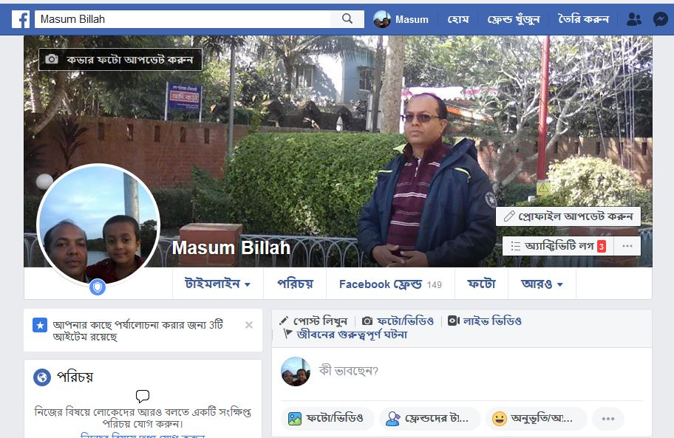
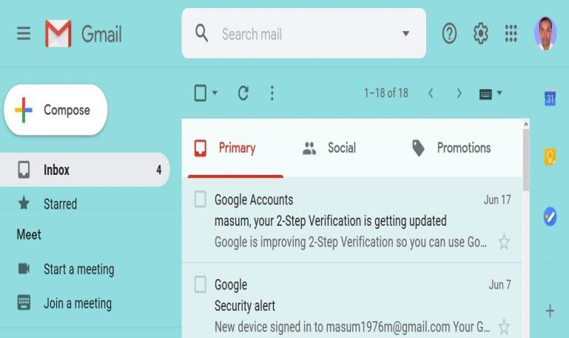
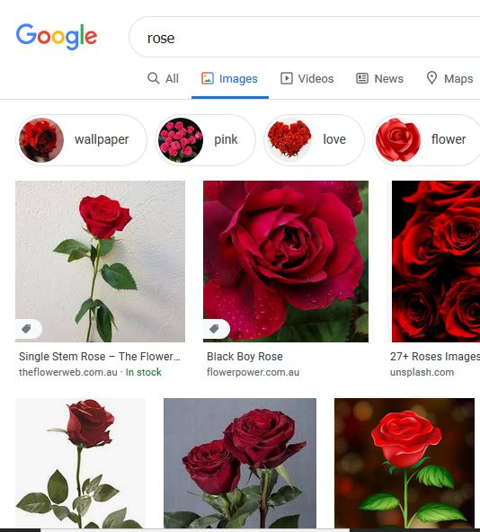
এসো কিছু ছবি দেখি
ফেসবুক
ভিডিও কল
ই-মেইল
গুগল সার্চ ইঞ্জিন

Slide 8
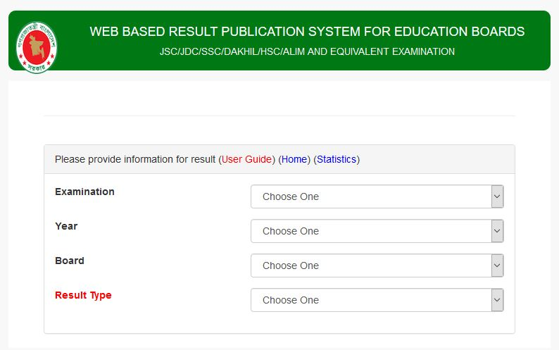
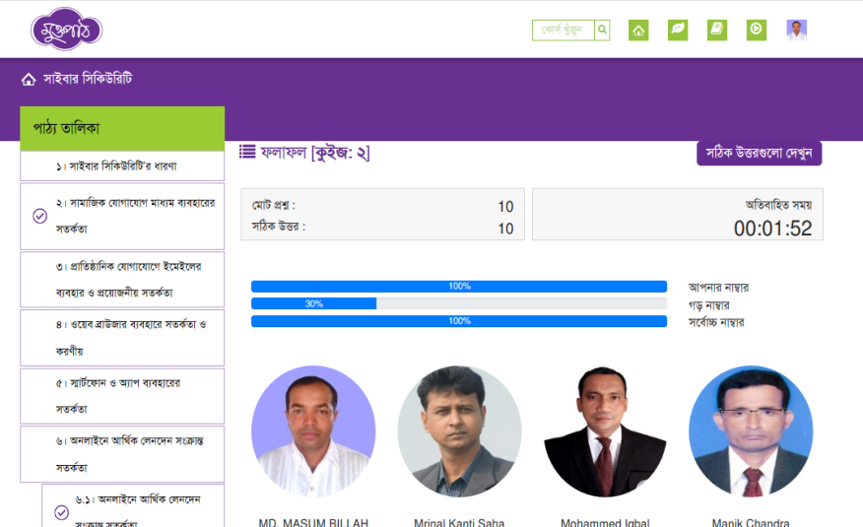
বাংলা সার্চ ইঞ্জিন
পরীক্ষার ফলাফল
ইউটিউব
ওয়েব সাইট
এ রকম আরও যে সেবাগুলো আমরা পাই, সে জন্য কি প্রয়োজন?
এসো আরও কিছু ছবি দেখি

Slide 9
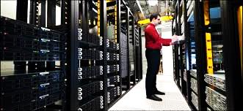
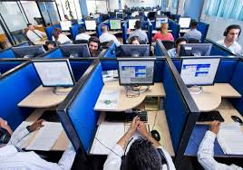
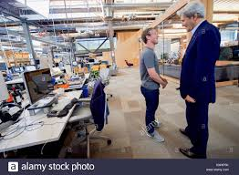
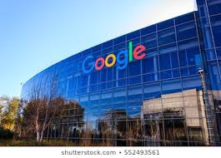
সার্ভার
লোকবল
উদ্যোক্তা
অবকাঠামো

Slide 10
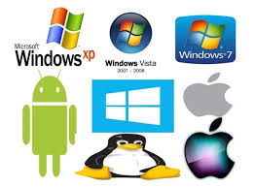
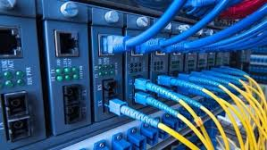
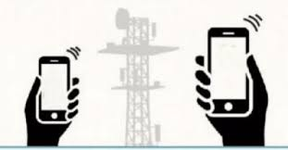
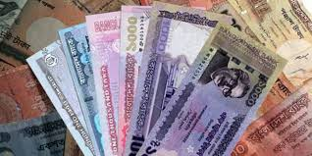
সফটওয়্যার
যন্ত্রপাতি
নেটওয়ার্ক
প্রচূর মূলধন

Slide 11
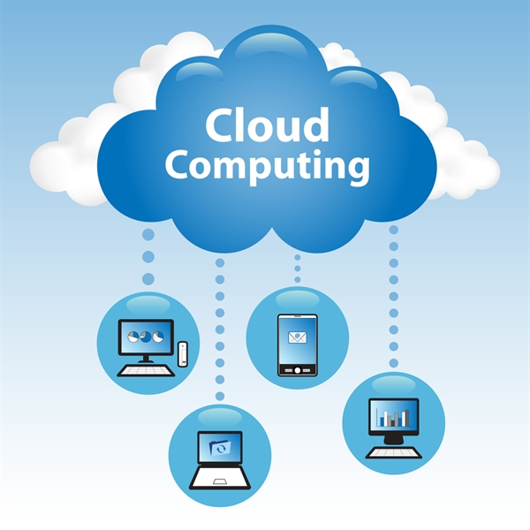
একক কাজ
ক্লাউড কম্পিউটিং কী?

Slide 12
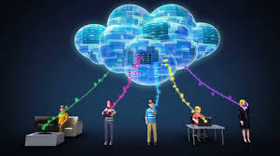
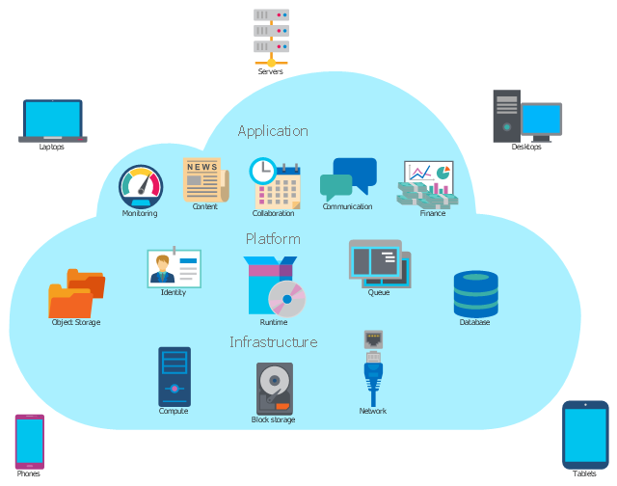
উত্তর মিলিয়ে নাও
নেটওয়ার্ক, সার্ভার, স্টোরেজ, প্রোগ্রাম, সেবা প্রভৃতি সহজে ক্রেতার সুবিধামত, চাহিবামাত্র ও চাহিদা অনুযায়ী ব্যবহার করার সুযোগ প্রদান বা ভাড়া দেয়ার সিস্টেমই হলো ক্লাউড কম্পিউটিং।
যেকোন ব্যক্তি সেবা প্রদানকারী প্রতিষ্ঠান থেকে সেবা গ্রহণ করতে পারে। এক্ষেত্রে সেবা প্রদানকারী প্রতিষ্ঠান সব কাজ করে দেবে। ব্যবহারকারী যতটুকু সেবা গ্রহণ করবে, ঠিক ততটুকু সেবার মূল্য দিবে।

Slide 13
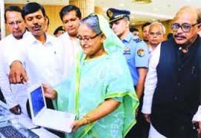
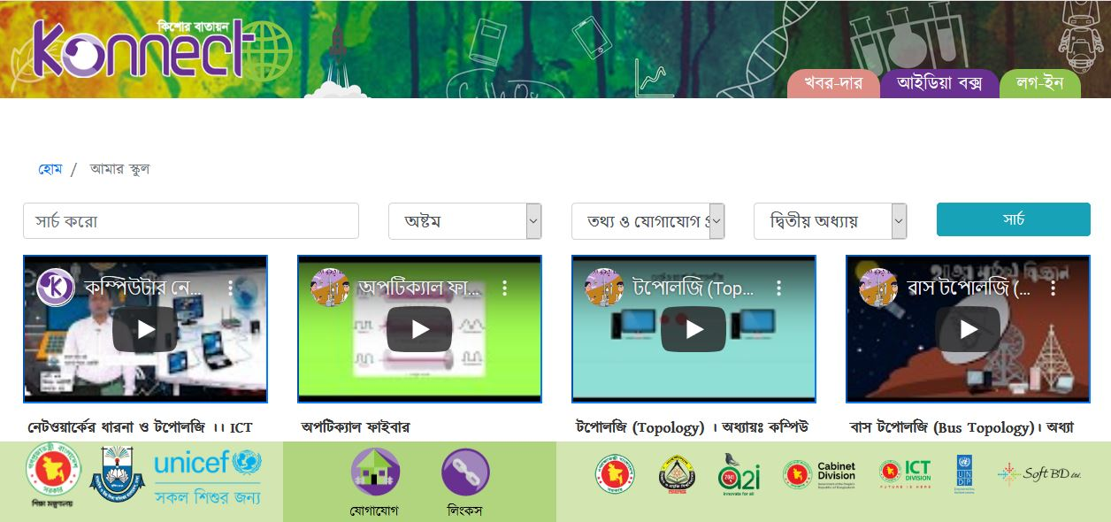
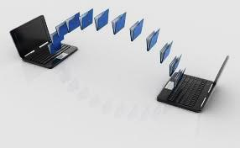
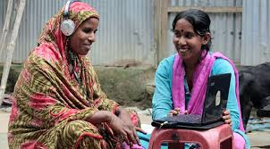
নেটওয়ার্ক ব্যবহারের কিছু ক্ষেত্র
রাষ্ট্র পরিচালনা
শিক্ষা বিস্তারে
ফাইল আদান-প্রদানে
টেলিমেডিসিনে
Notes:
ছবি দেখিয়ে সংশ্লিষ্ট প্রশ্ন করতে হবে।

Slide 14
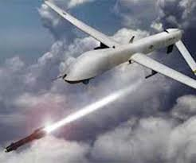
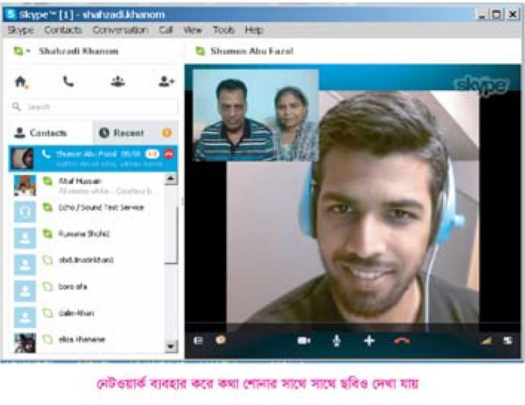
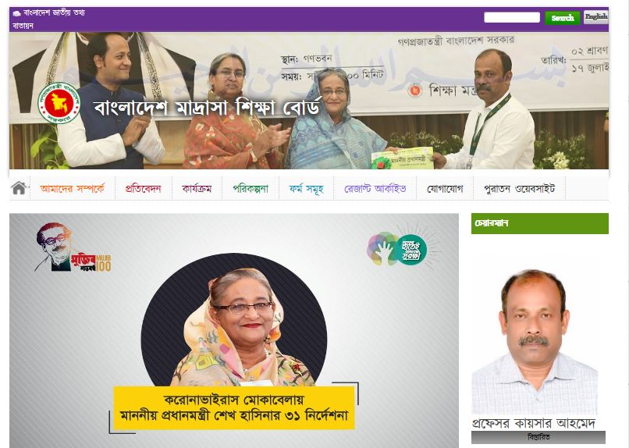
যুদ্ধ ক্ষেত্রে
যোগাযোগে
পাঠদানে
দোরগোরায় সেবা

Slide 15
নেটওয়ার্ক ব্যবহারের সুবিধা
কম খরচ
ব্যবহার সুবিধাজনক
দামী সফটওয়্যার ব্যবহার করা যায়
স্টোরেজ সুবিধা পাওয়া যায়
নিরাপদ
যেকোন সময় সেবা পাওয়া যায়
আর্থিক ক্ষতির ঝুকি নেই

Slide 16
দলীয় কাজ
কম্পিউটার নেটওয়ার্ক ব্যবহারে কী কী সুবিধা পাওয়া যায়?

Slide 17
মূল্যায়ন
নেটওয়ার্কে সেবা প্রদানকারী কয়েকটি প্রতিষ্ঠানের নাম বল।
নতুন পৃথিবীর সম্পদ কী?

Slide 18
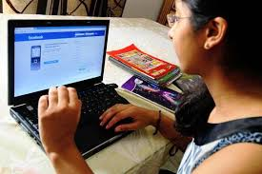
বাড়ির কাজ
তোমার বাসায় কোন কোন কাজে নেটওয়ার্ক ব্যবহার হয়, তার তালিকা করে আনবে।

Slide 19
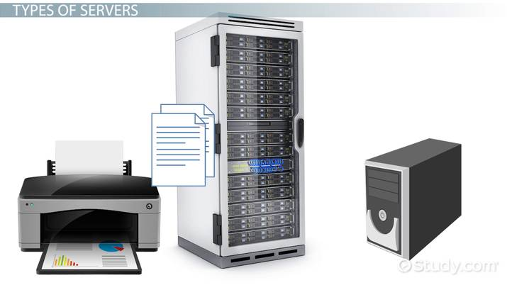
ধন্যবাদ সবাইকে

